Slide 1

Probabilidad y estadística

Slide 2
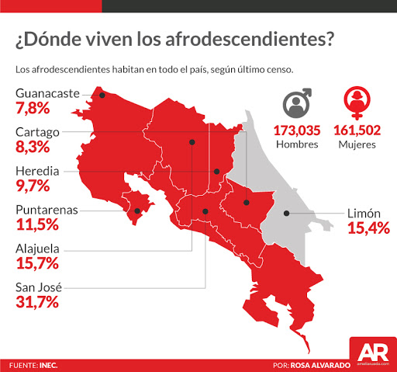
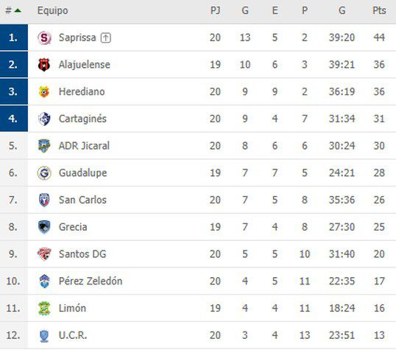
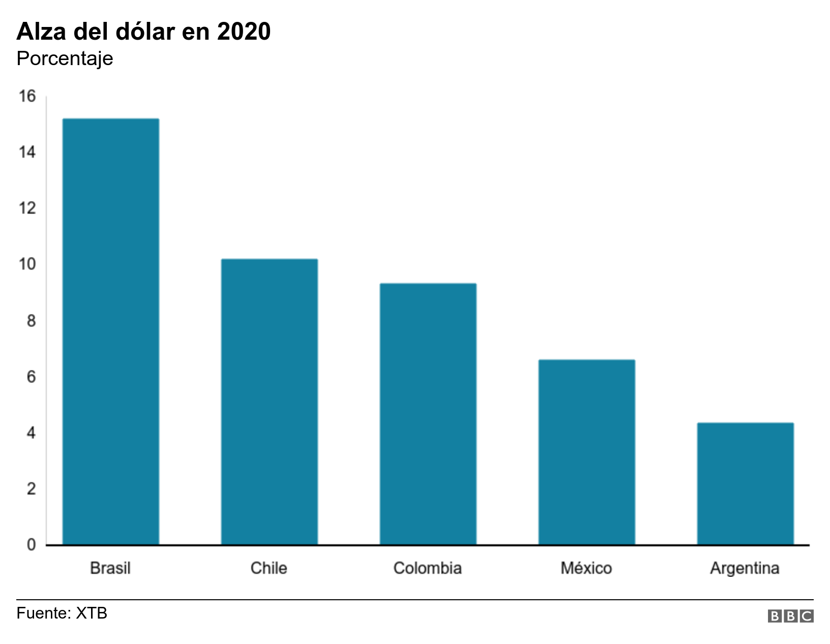
Estadísticas
Conjunto de datos numéricos que han sido organizados y presentados para mostrar las características o evolución de un fenómeno de interés.
1)Población
2)Fútbol
3)Economía

Slide 3
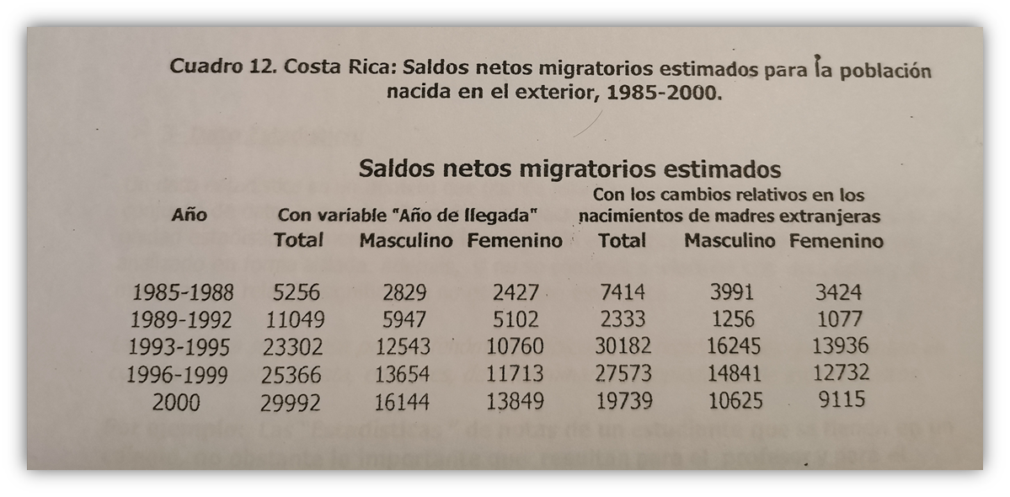
Otro ejemplo es:

Slide 4
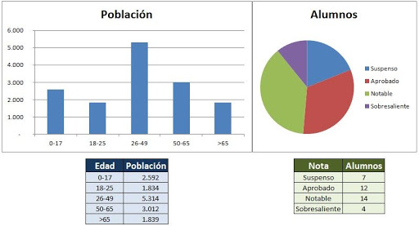
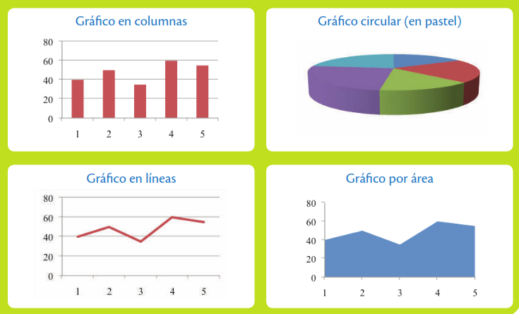
La estadística descriptiva se sustituye o reduce el conjunto de datos obtenidos por un pequeño número de valores descriptivos, como pueden ser: el promedio, la mediana, la media geométrica, la varianza, la desviación típica. Esta comprende las técnicas e instrumentos que se emplean para describir o analizar un conjunto de datos sin pretender ninguna generalización a un conjunto de datos mayor
Estadística Descriptiva

Slide 5
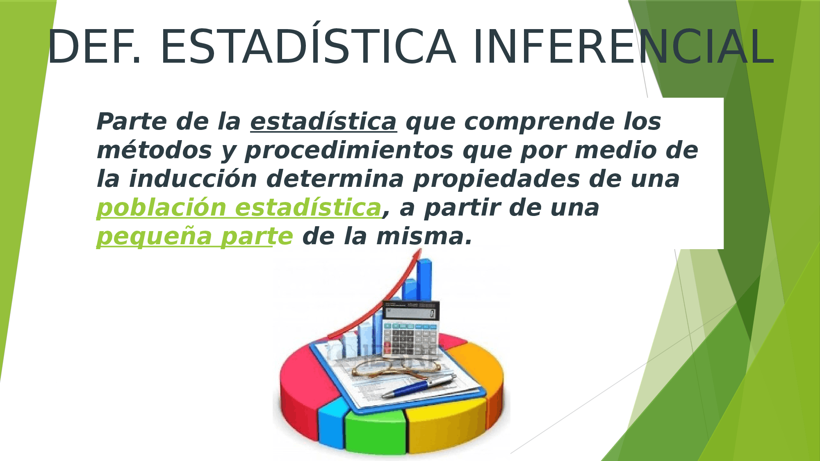
Estadística Inferencial
Toma de muestras, que permita obtener conclusiones estadísticamente válidas y significativas.
Estimación de parámetros o variables estadísticas, que permite estimar valores poblacionales a partir de muestras de mucho menor tamaño.
Contraste de hipótesis, que permite decidir si dos muestras son estadísticamente diferentes, si un determinado procedimiento tiene un efecto estadístico significativo, etc.

Slide 6
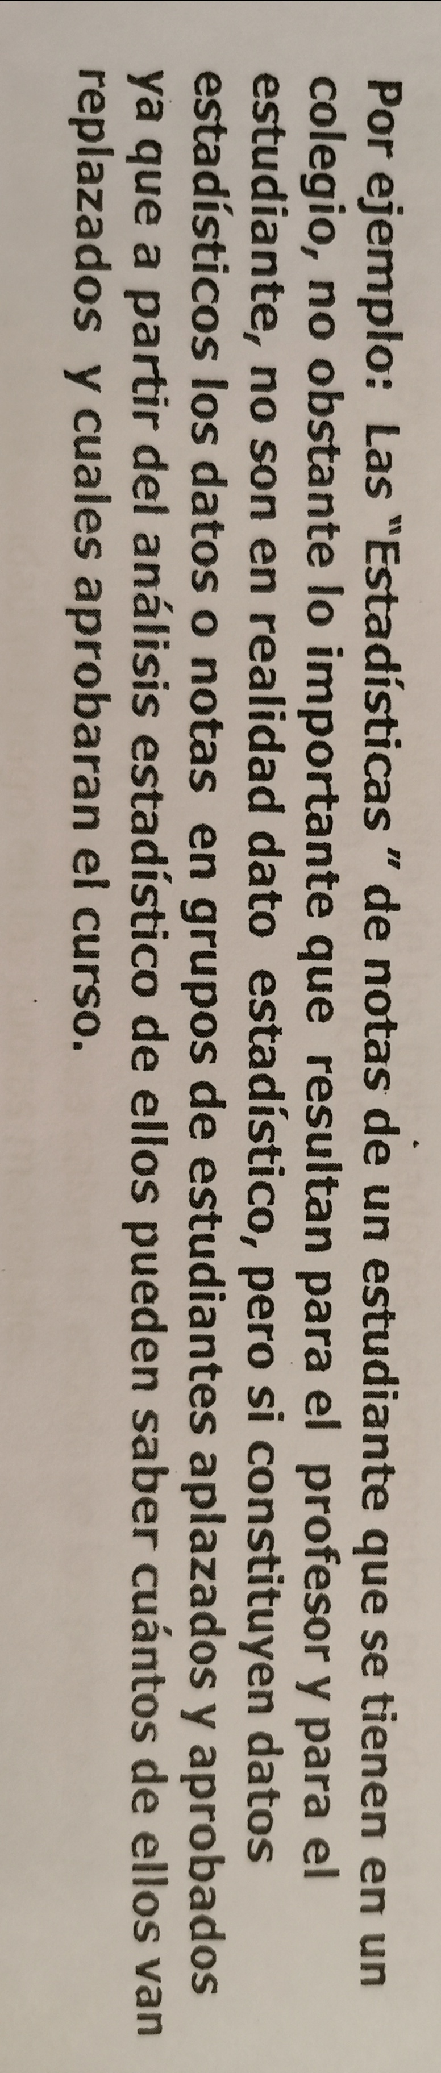
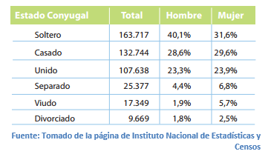
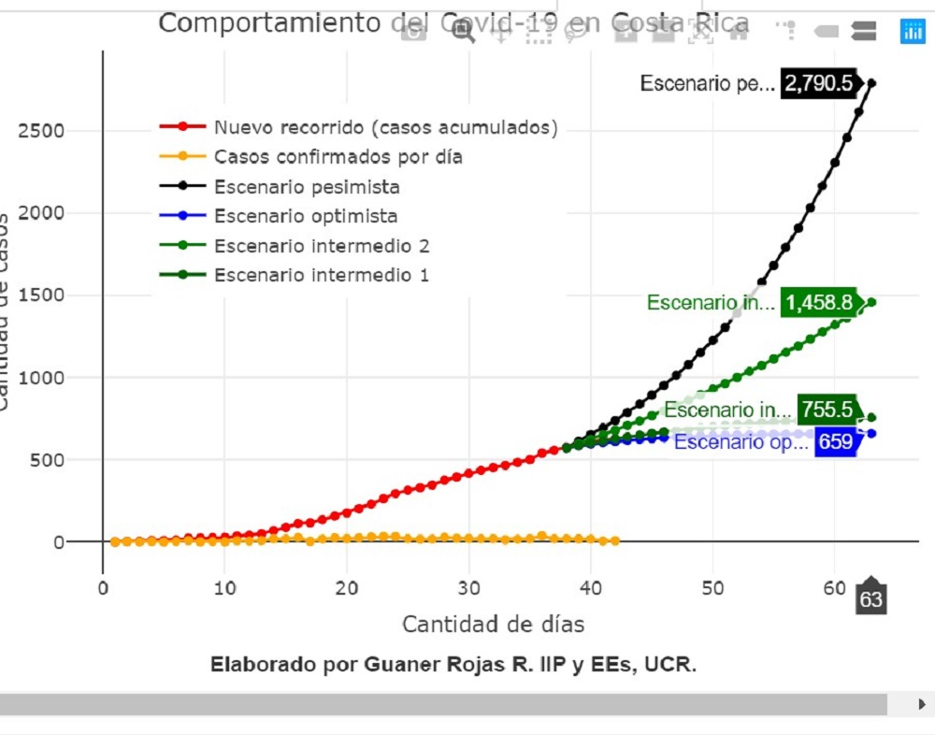
Dato estadístico
Los datos estadísticos, en este marco, son los valores que se obtienen al llevar a cabo un estudio de tipo estadístico. Se trata del producto de la observación de aquel fenómeno que se pretende analizar.

Slide 7
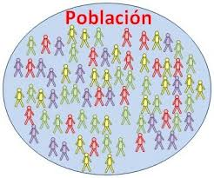
Unidad estadística elemental:
Se llaman unidades estadísticas o individuos a los componentes de una determinada población de datos centro del estudio estadístico.

Slide 8
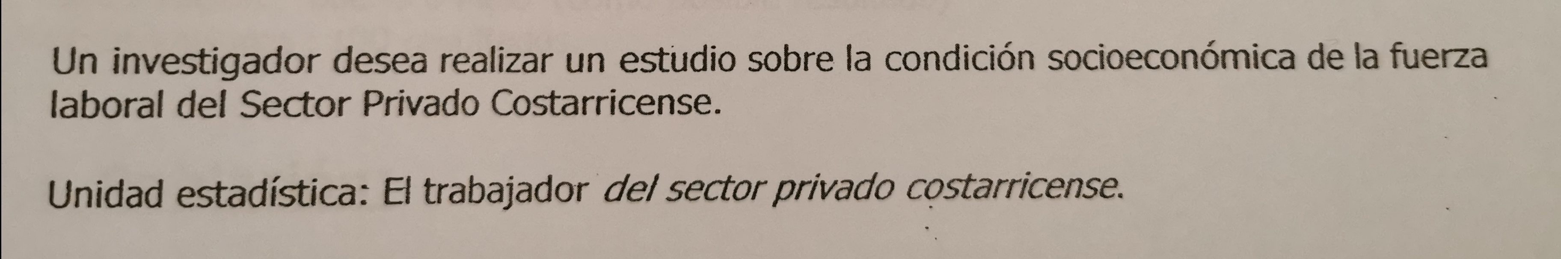
Ejemplo

Slide 9
Característica
Es lo que se desea medir o analizar

Slide 10
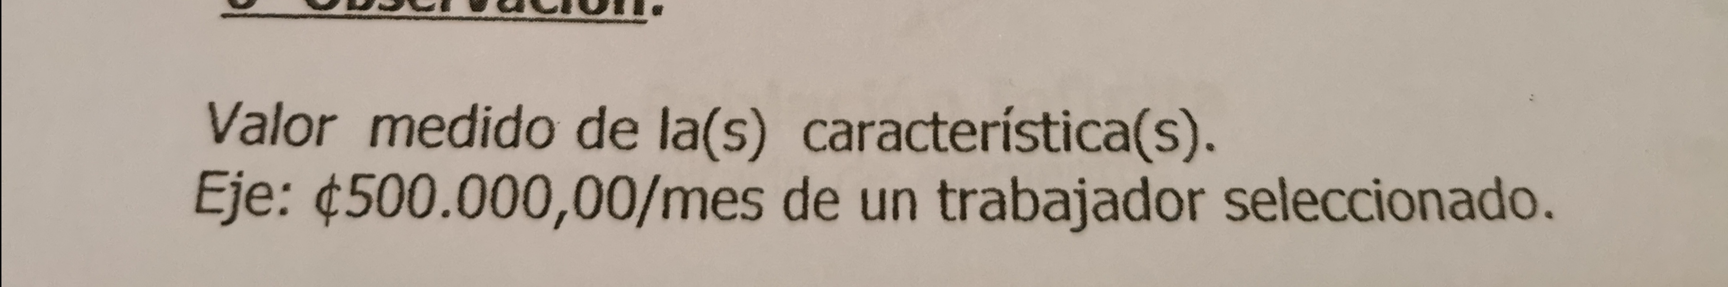
Observación
Valor medido de la(s) característica(s).

Slide 11
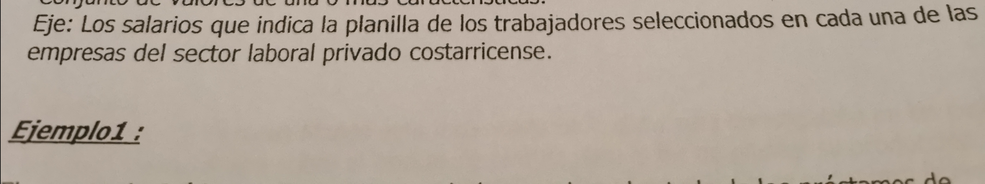
Observaciones
Conjunto de valores de una o más características

Slide 12

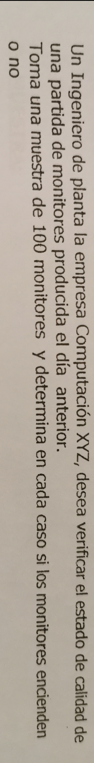
EJEMPLO
Unidad estadística : Monitor
Características : Su estado en el funcionamiento
Observación: Bueno o Malo (como posible resultado)
Observaciones : 100 resultados

Slide 13
Pobalación
Finita
Infinita

Slide 14
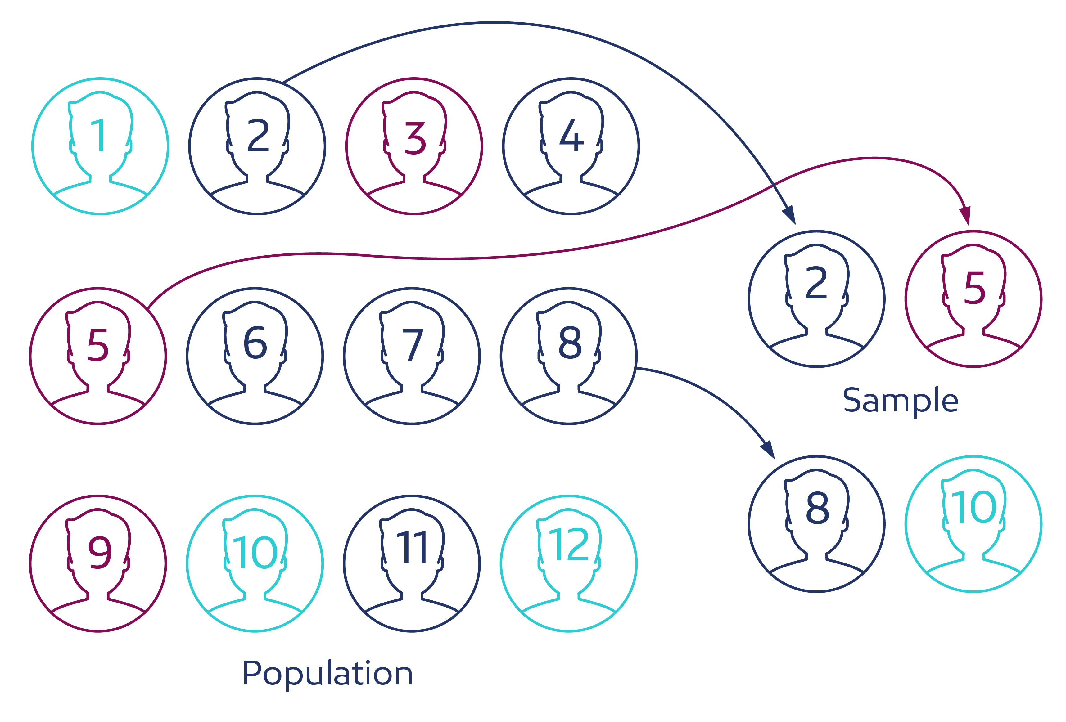


Muestra
Aleatorio
Conveniencia
Intencional
Se le da a cada elemento de la población la misma probabilidad de ser seleccionado
Escoge los elementos que están disponibles o que son más fáciles de conseguir
Se elige cuidadosamente a quien se le realizará el muestreo.

Slide 15
Casos en que se prefieren las muestras a la población :
Población infinita o muy grande y es imposible cubrirla físicamente.
La población es finita pero tan grande que no es aconsejable el estudio de toda ella ya que resultaría costoso, tiempo e inútil.
La unidad de estudio se transforma o destruye al ser examinada.
Los resultados de unas muestras serian razonables si está bien seleccionadas.

Slide 16
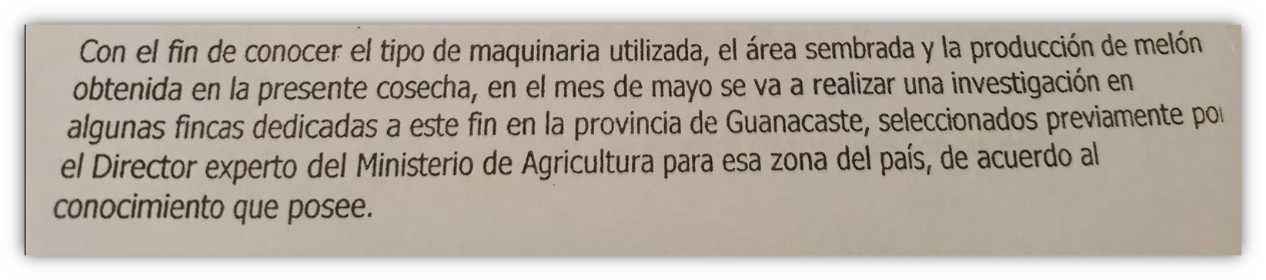
EJEMPLO
Unidad estadística elemental:
R/ La finca dedicada a la producción de melón de la provincia de Guanacaste
Identifique 3 características bajo estudio:
R/ Maquinaria Área sembrada Producción
¿Cuál es la población bajo estudio?
R/ Las fincas dedicadas a la producción de melón
Explique si se utilizó muestreo, en caso afirmativo, el tipo de muestreo:
Se utilizo muestreo intencional porque utiliza el juicio del director del Ministerio de Agricultura y Ganadería quien es experto en la materia.

Slide 17
¡MUCHAS GRACIAS!

